Slide 1
Прилежность районных судов Перми в публикации информации на сайте
На основе разницы между датой события и датой размещения
Мария Казакова

Slide 2
Пермь
Город-миллионник
Административный центр Пермского края
Предуралье

Slide 3
Районные суды
Дзержинский
Индустриальный
Кировский
Мотовилихинский
Ленинский
Орджоникидзевский (2 суда: уголовный + гражданский)
Свердловский

Slide 4
Информация о картах
Проекция: WGS 84/ UTM zone 40N EPGS: 32640
Мода (определение цвета): Метод классификации естественных разрывов Дженкса (Natural Breaks (Jenks))
Подложка: Яндекс Карты
Программное обеспечение: QGis, Python

Slide 5
Методология – часть 1
Собрать все ссылки на дела, которые слушались в период с 01.01.2020 по 15.09.2020
Удалить дубликаты ссылок и ссылки на тексты решений
Посчитать количество ссылок на дела
Отсечь тысячу ссылок
Собрать даты и даты размещения по ссылкам на каждое дело
Посчитать разницу между датой и датой размещения

Slide 6
Методология – часть 2
Распределить данные на группы:
Запись опубликована в день события (разница 0 дней)
Запись опубликована в течение недели (1-7 дней)
Запись опубликована в течение месяца (8-31 дней)
Запись опубликована по прошествии месяца (32+)
Посмотреть максимум
Запись опубликована с заделом на будущее (отрицательная разница)
Посмотреть минимум
Нет даты размещения
Нормировать их на количество всех записей в данном суде

Slide 7
Проблемы и недостатки
Границы районов взяты с растрового изображения и не совсем корректно отразились на карте
Название района «Свердловский» указано на микрорайоне Новые Ляды, который по территориальной подсудности относится к Свердловскому районному суду, однако основная территория Свердловского района находится в другом месте
Не успела красиво и аккуратно сформулировать текст
Не успела проанализировать результаты работы

Slide 8
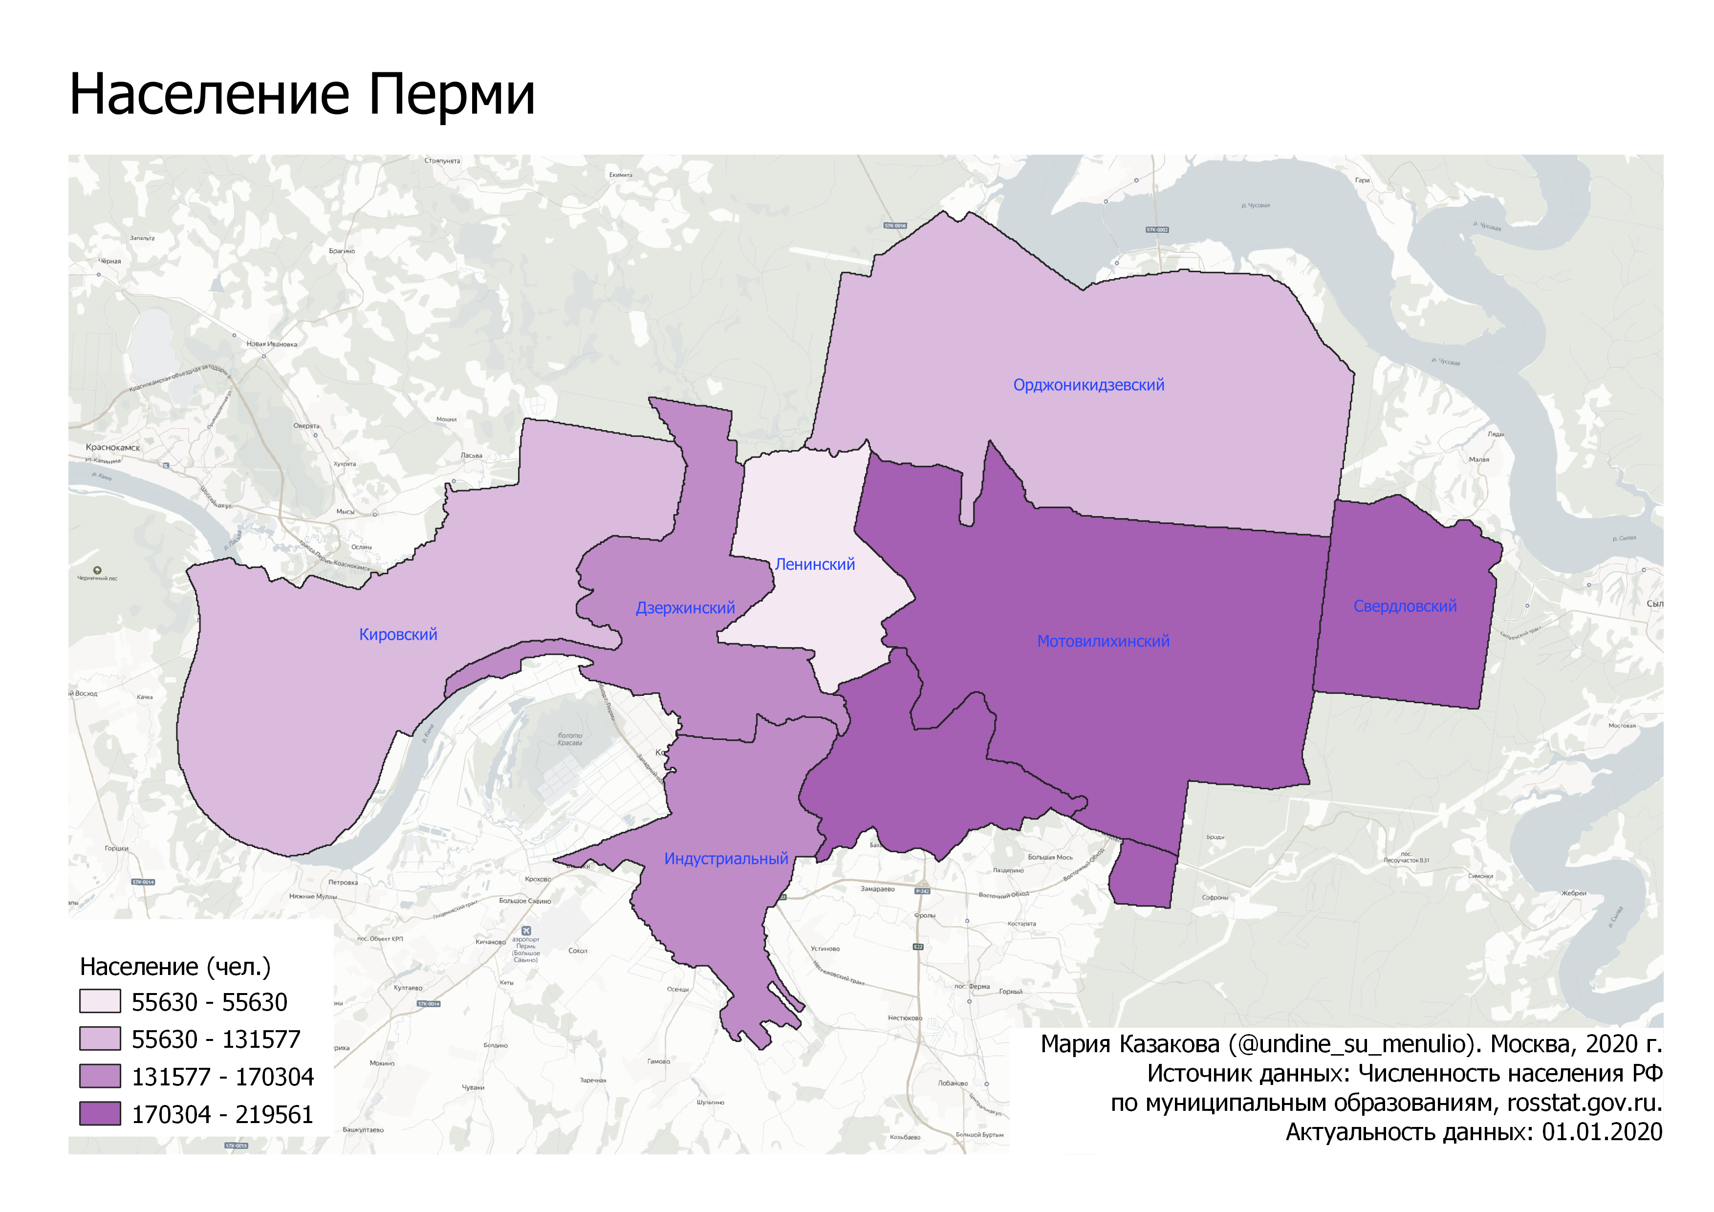

Slide 9
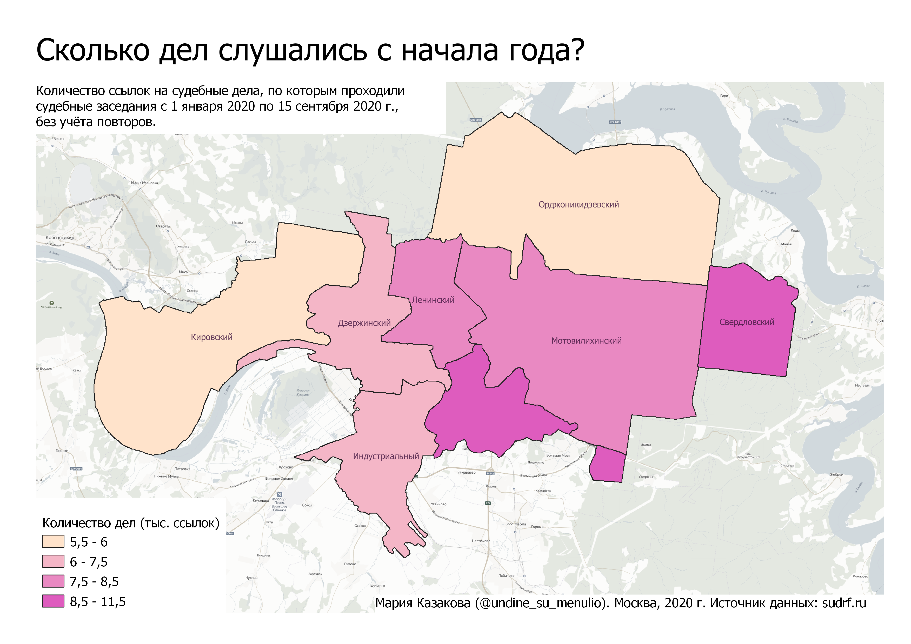

Slide 10
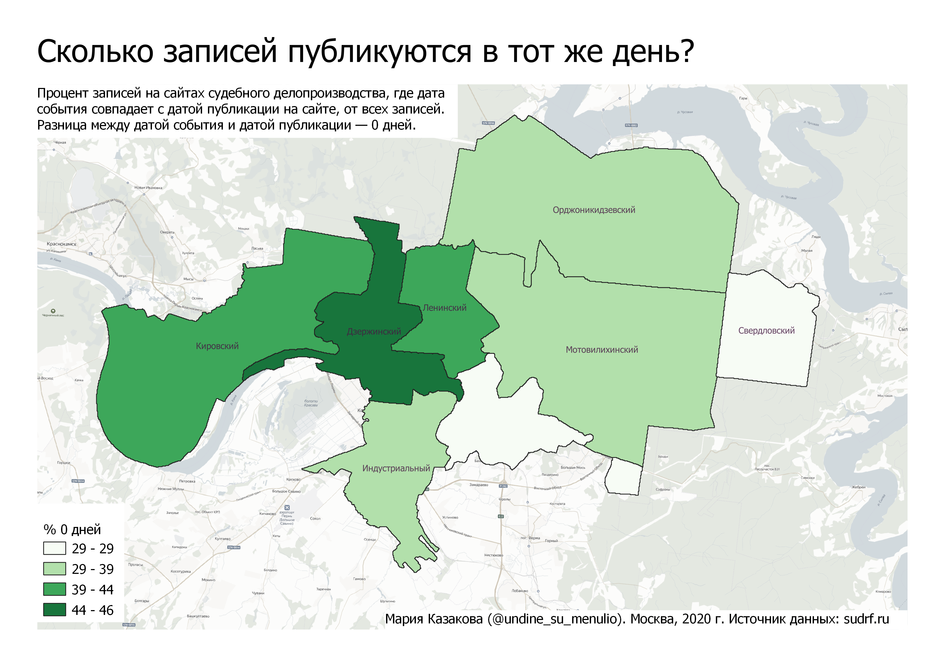

Slide 11
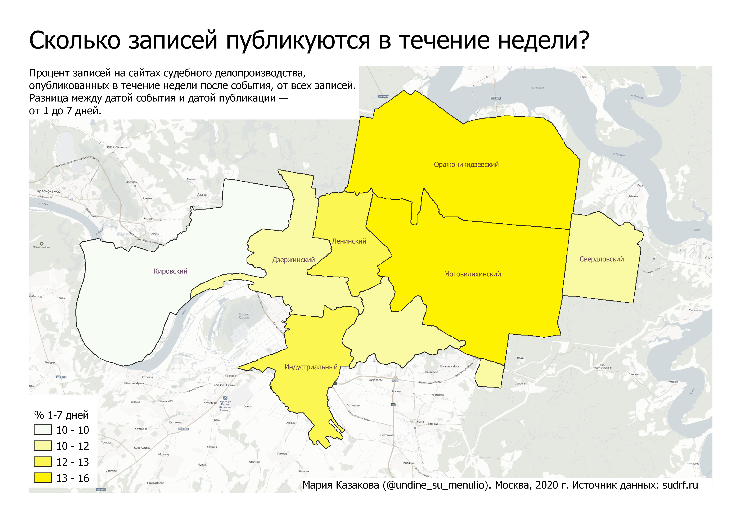

Slide 12
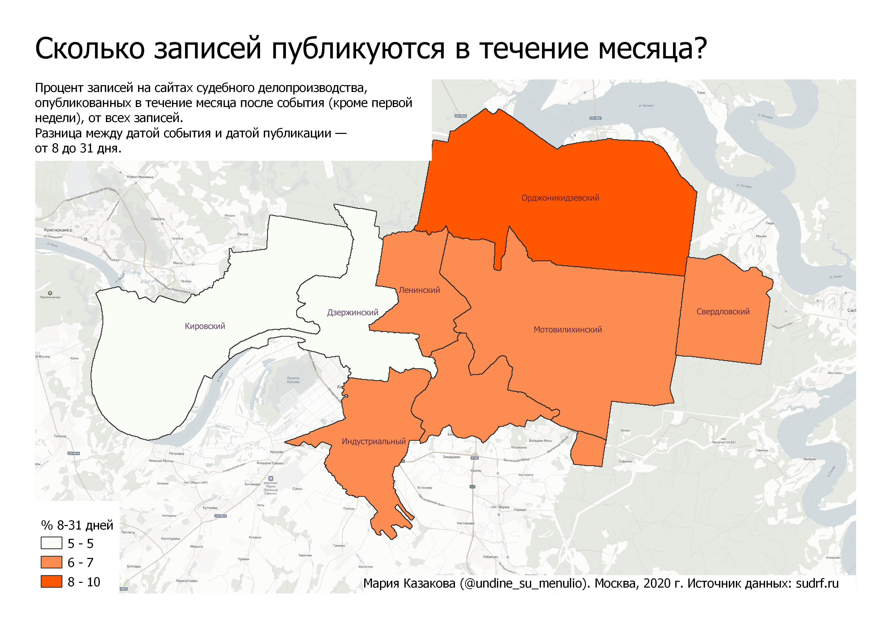

Slide 13
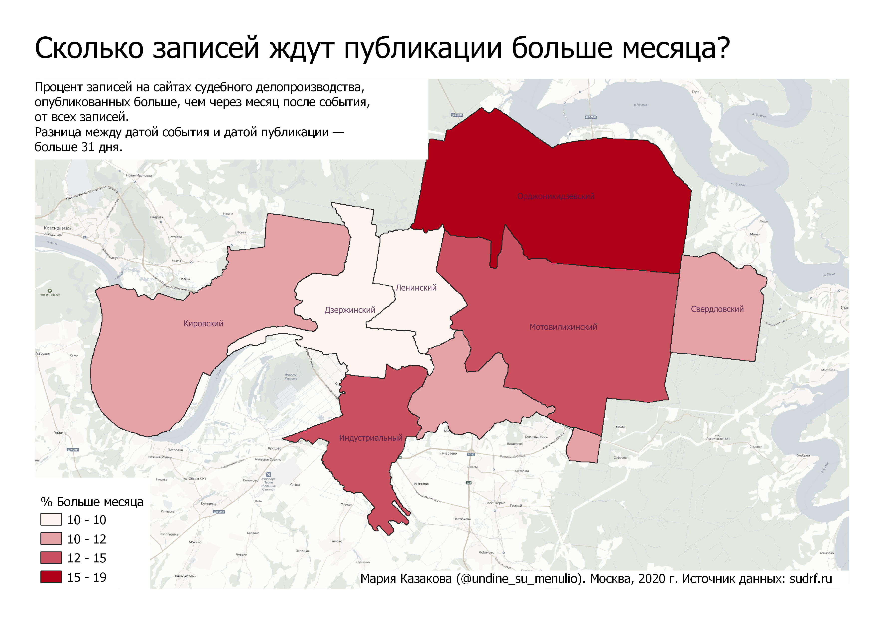

Slide 14
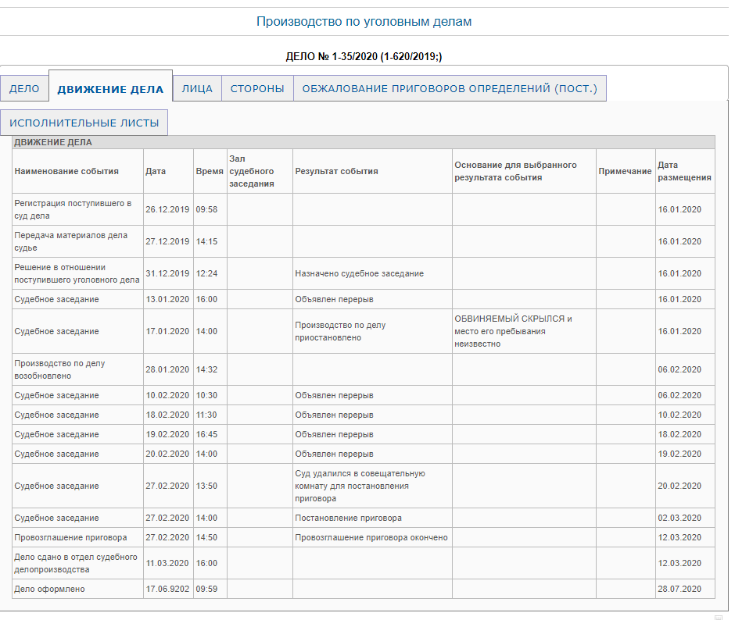
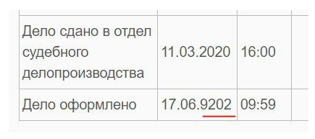
Орджоникидзевский районный суд (Уголовные и административные дела)

Slide 15
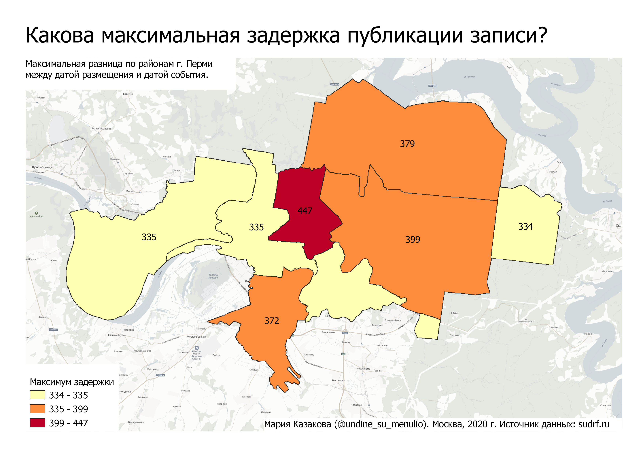

Slide 16
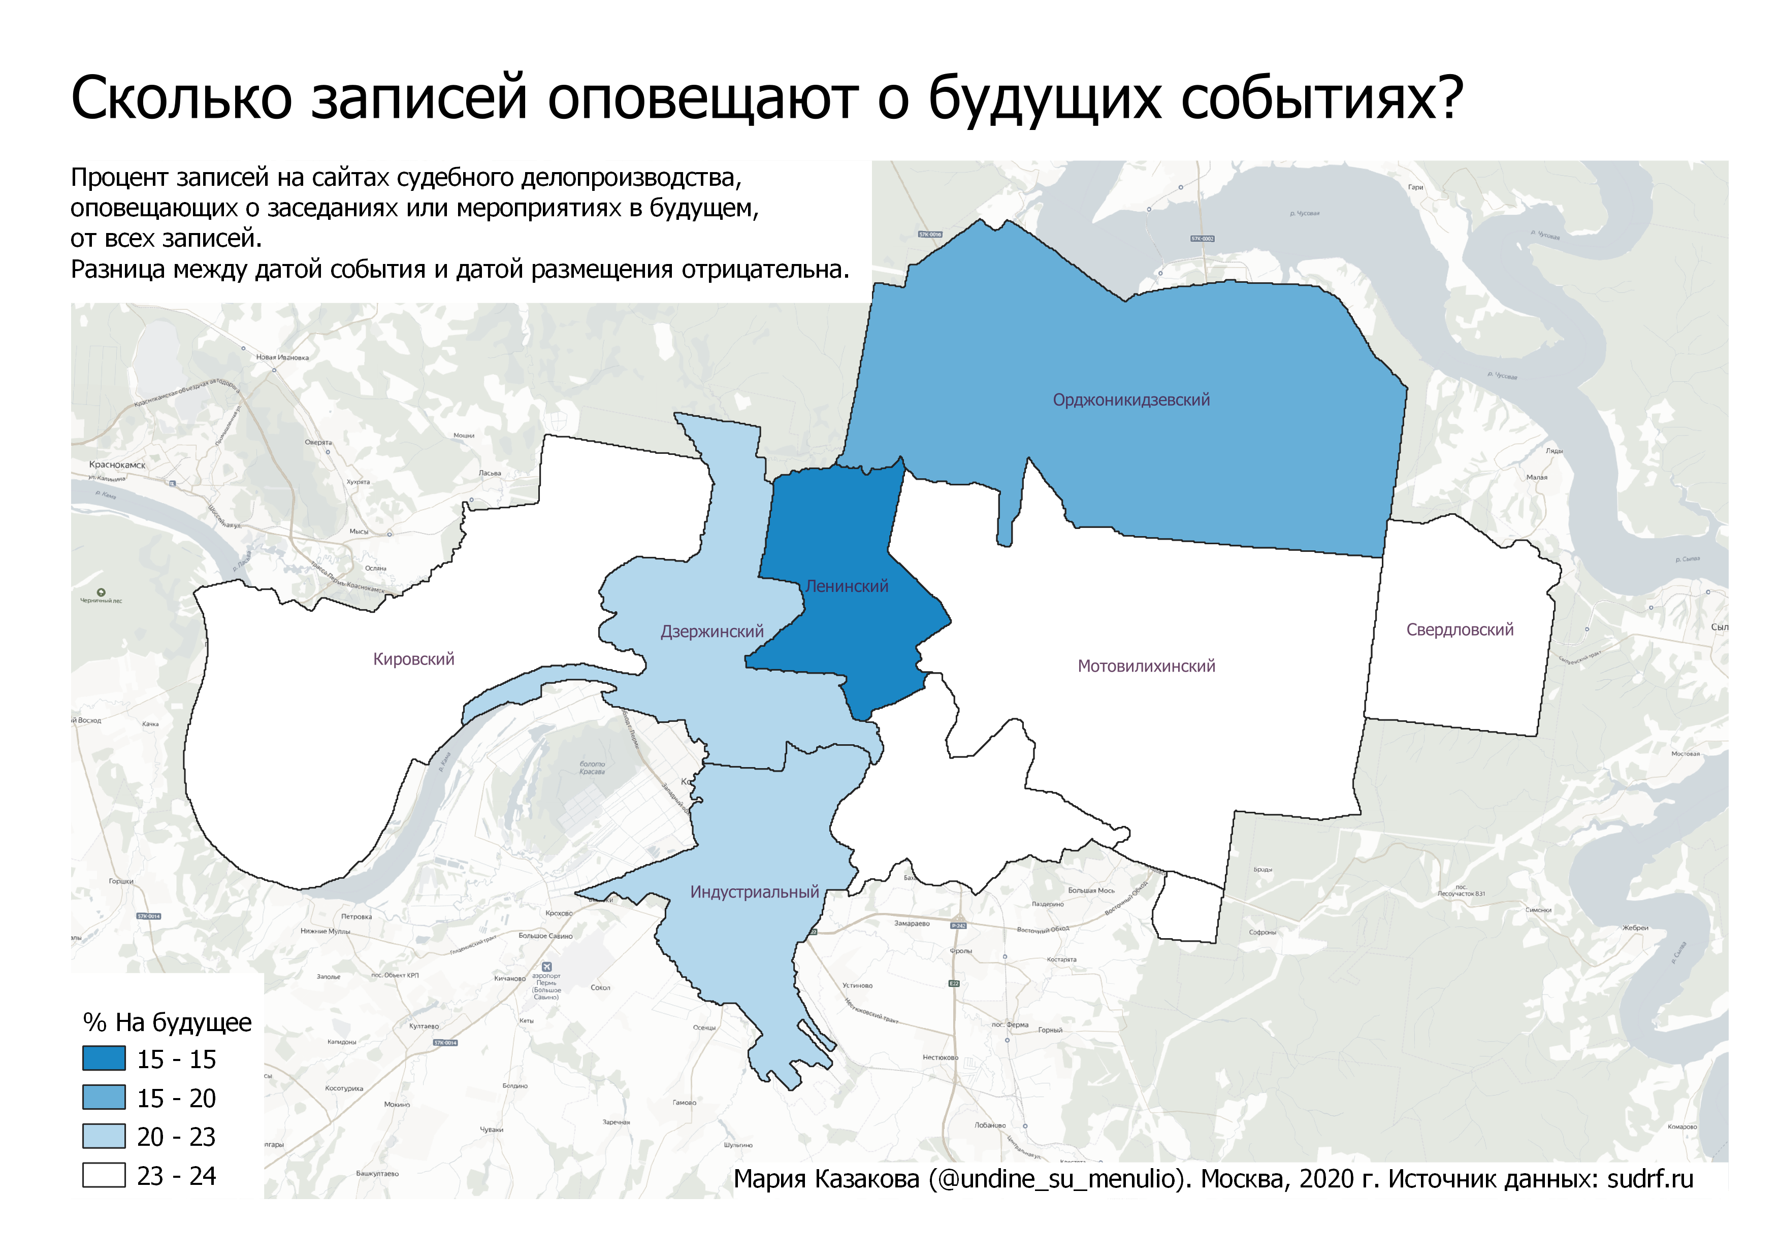

Slide 17
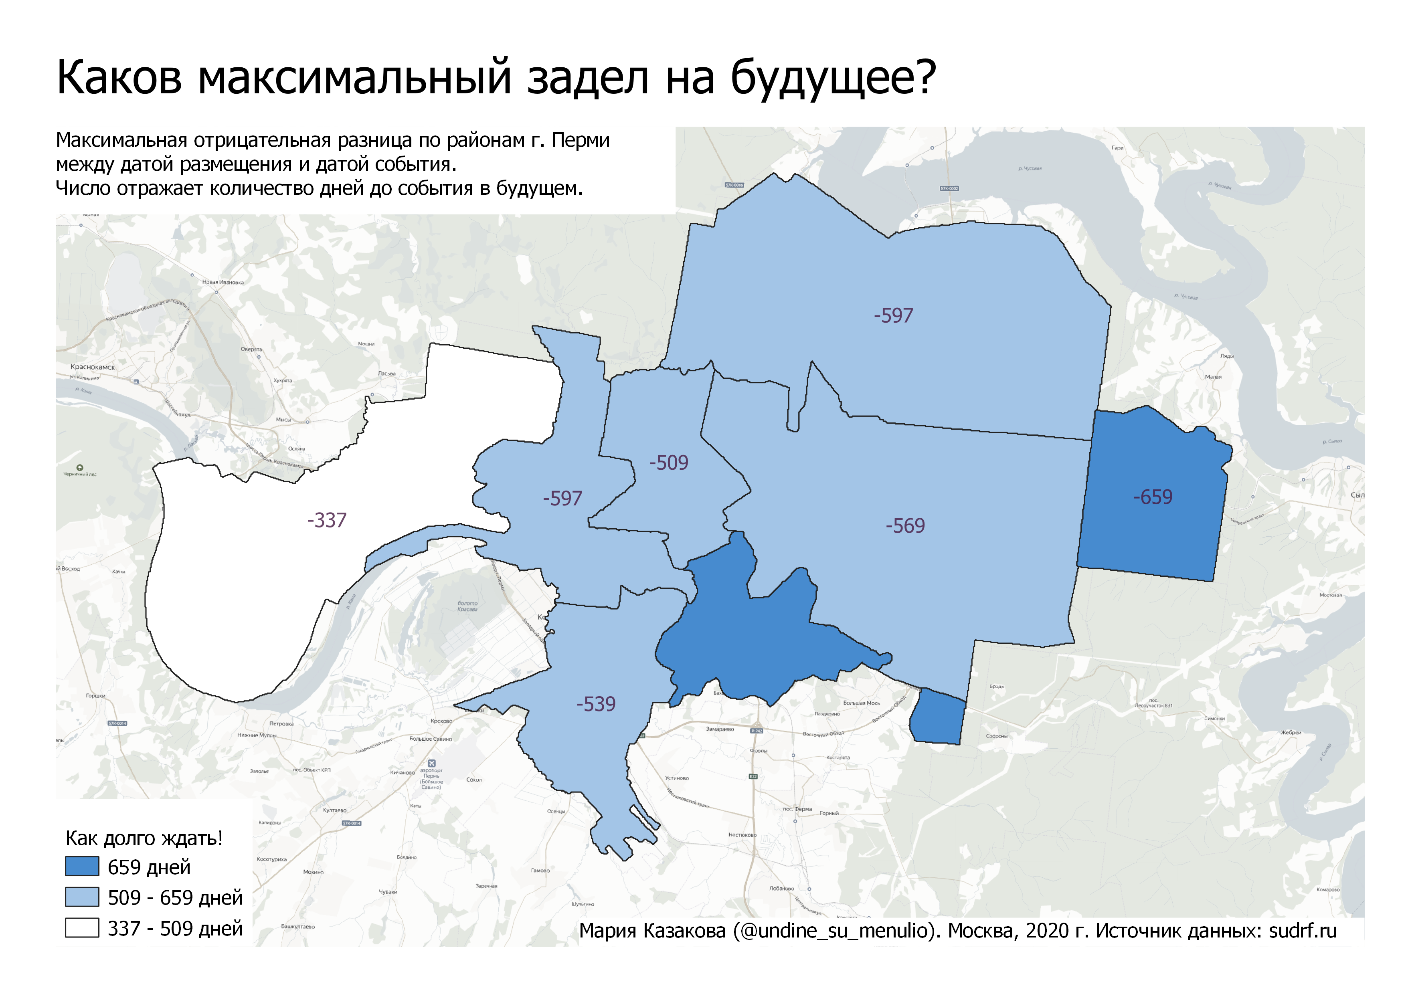

Slide 18
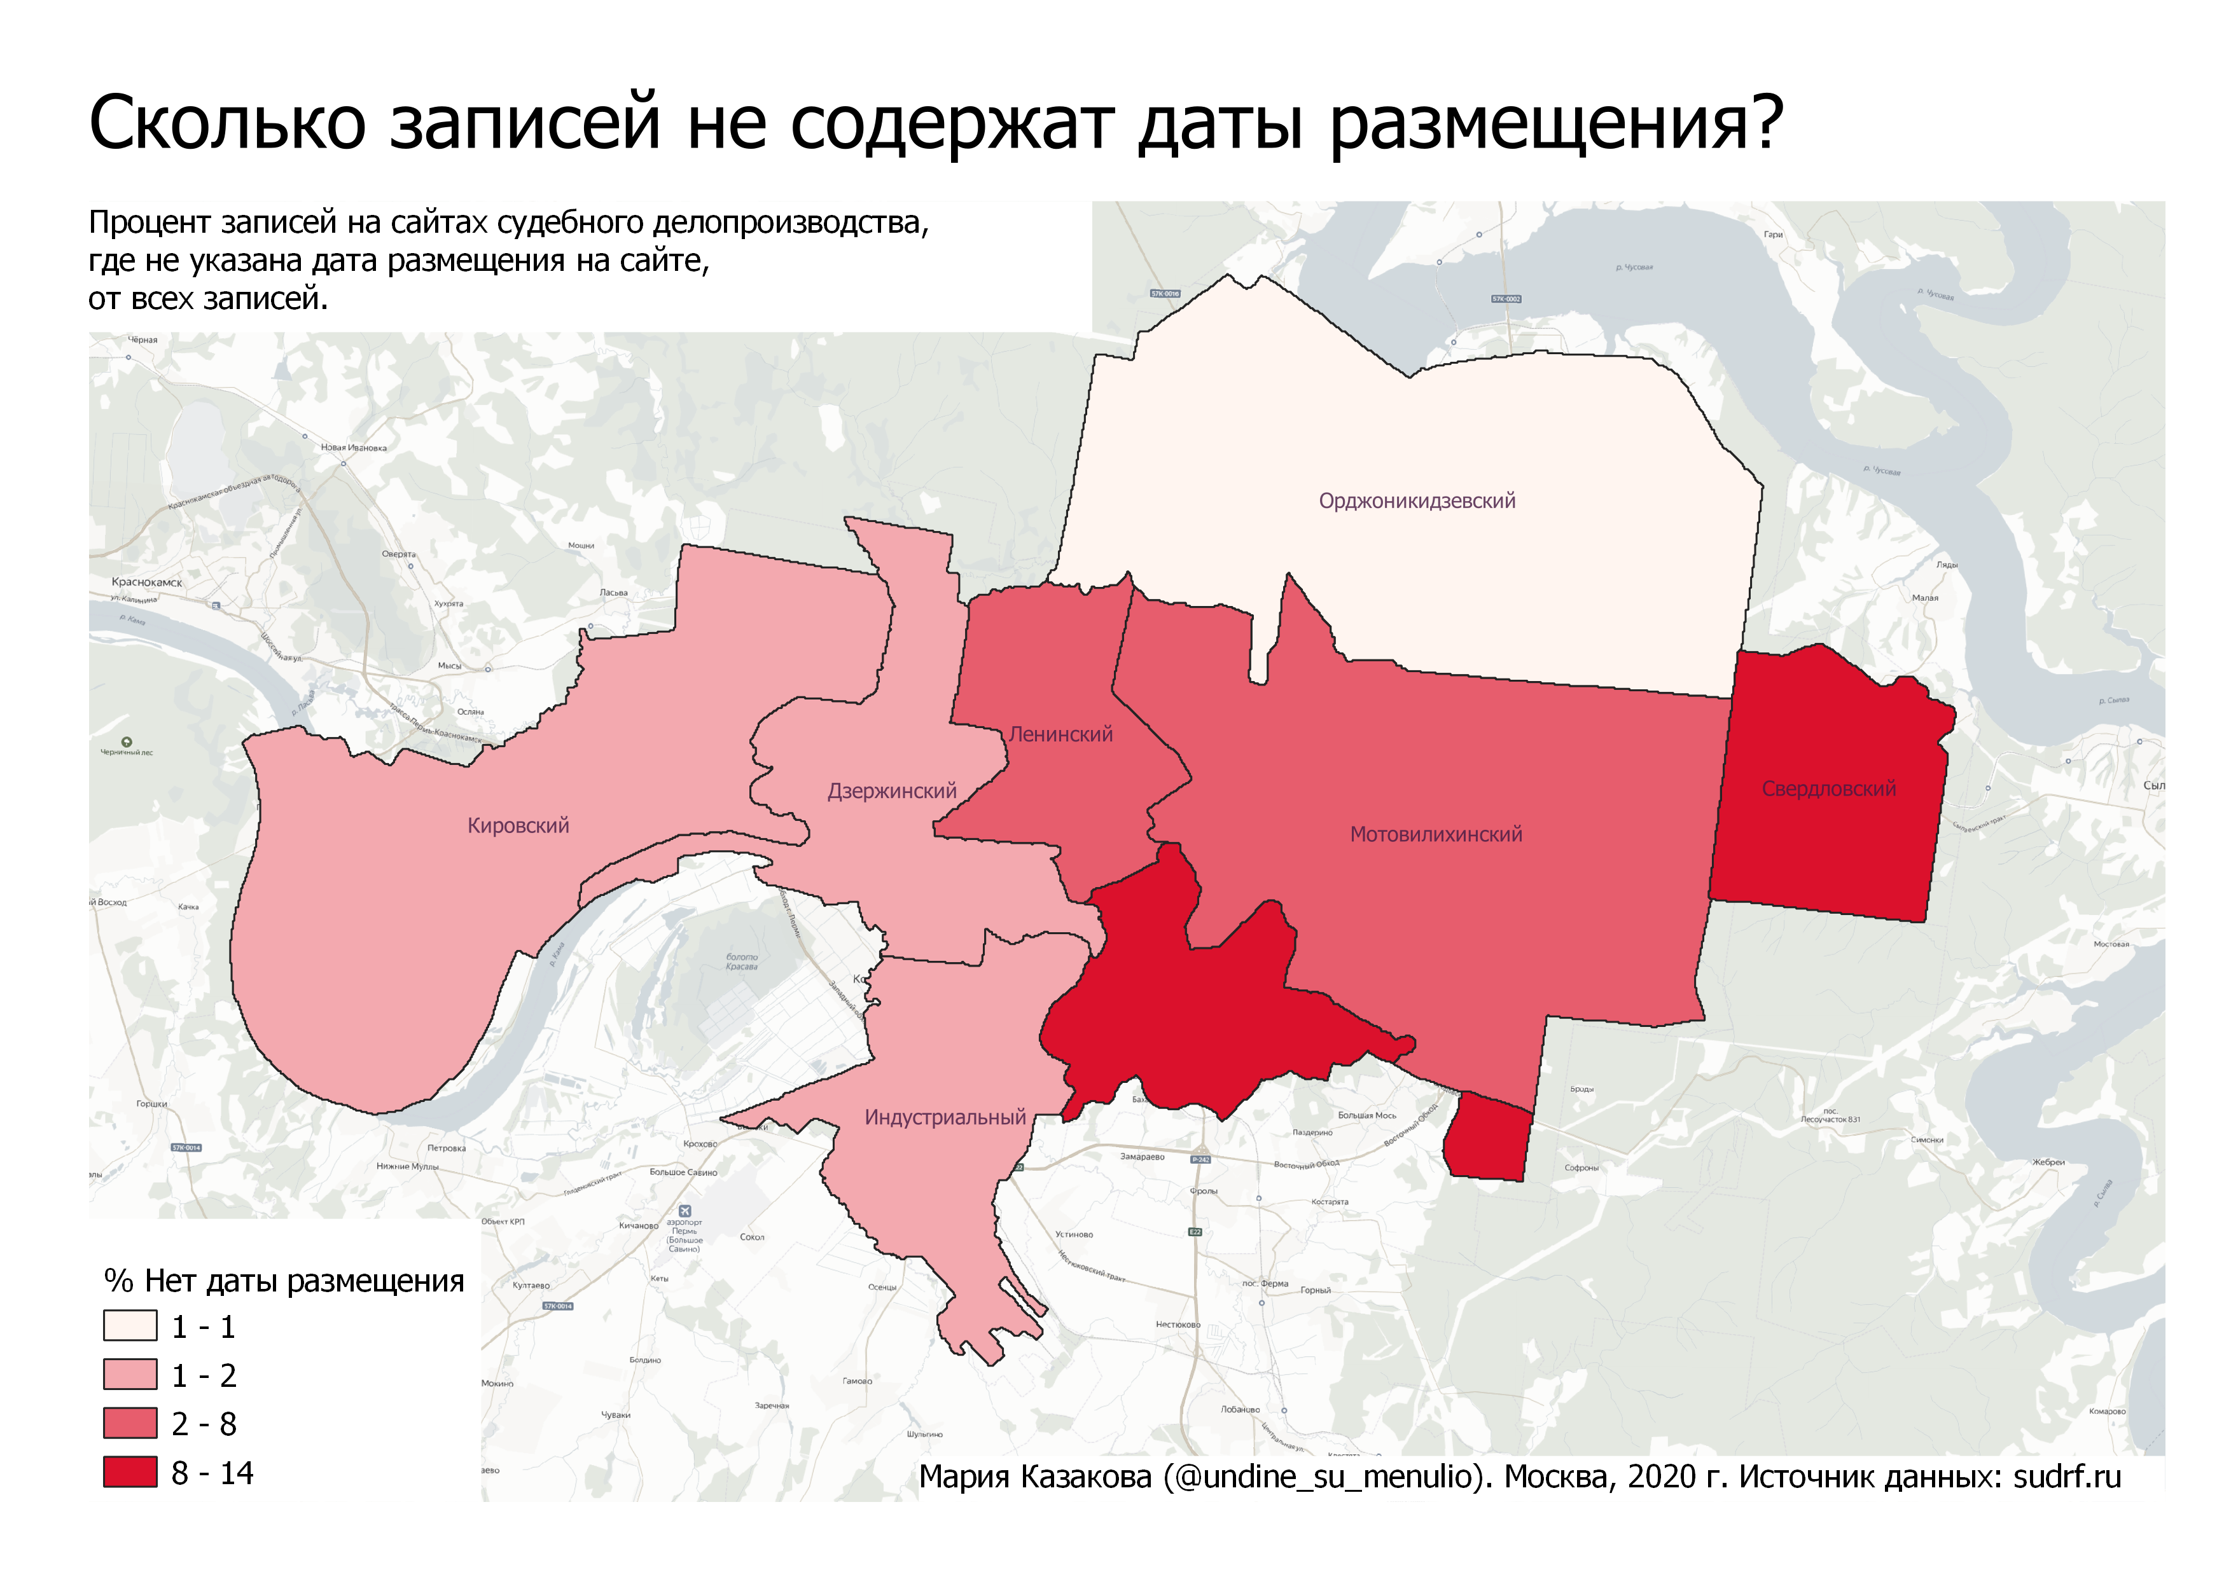

Slide 19
Спасибо за внимание!

